Slide 1



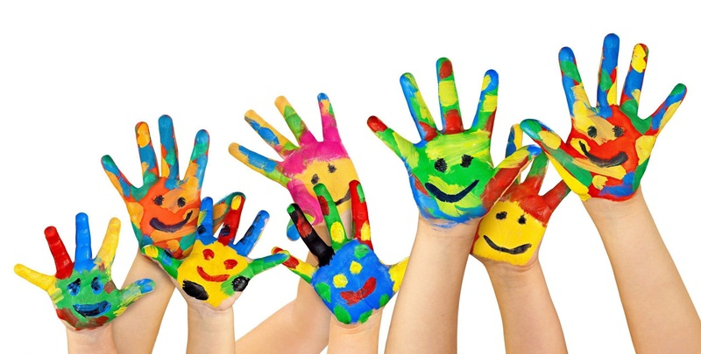
ДГ № 5 „”Червената шапчица“, гр. Търговище
Дейности по обща психологична и логопедична подкрепа към проект BG05M20PO001-3.005-0004
„Активно приобщаване в системата на предучилищното възпитание“
2022 – 2023 г.

Slide 2

Основната цел на проекта е навременното ранно обхващане и образователното приобщаване на деца от уязвимите групи в предучилищното образование, подкрепа на достъпа им до качествено образование, подкрепа на социалното им приемане и сближаване за изграждането им като пълноценни граждани и за успешна професионална, социална и личностна реализация.

Slide 3
В хода на организиране и планиране на дейността на психолога, въз основа на проведено наблюдение, психологично изследване на децата, заявки от учители и родители, 25 деца се нуждаеха и получиха обща психологическа подкрепа.
Основни цели на общата психологическа подкрепа:
1. Оказване на помощ на децата при адаптирането им към образователната и социалната системи;
2. Подпомагане на психичното и личностно развитие на децата;
3. Активизиране потенциала и възможностите на децата за формиране на гражданско съзнание, общочовешки ценности и добродетели, адекватно социално поведение на базата на уважение, толерантност, взаимопомощ и партньорство.

Slide 4
Дейности, осъществени от психолога :
1. Наблюдение и оценка на поведението, емоционалното състояние и потребностите на децата в детската градина;
2. Психологическа подкрепа на децата, чрез провеждане на индивидуална и групова работа за личностното им развитие;
3. Провеждане на социално – психологически тренинги с децата в малки групи;
4. Провеждане на психологическа подкрепа при възникнали трудности в общуването и конфликтни ситуации между деца;
5. Психологическа подкрепа и консултиране на учителите и персонала;
6. Провеждане на индивидуални и групови срещи / консултации с родители, относно възрастовата специфика и потребностите на децата в предучилищна възраст.

Slide 5
При работа с децата се използваха рисувателни тестове; методики, тренинги за формиране на умения за общуване в ранна възраст и превантивна дейност за снижаване нивото на агресия и/или тревожност; упражнения за развитие на внимание, концентрация, мисловни процеси и интелект; игри и дейности за развитие на въображение, самопознание и емоционална интелигентност; насочване към допълнителни дейности по интереси, съобразени с възрастта на децата.
Въз основа на оказаната обща психологическа подкрепа, се наблюдават положителни резултати при повечето деца от групата в поведенчески и емоционален характер. Две от децата са насочени към допълнителна подкрепа, поради големи дефицити на вниманието, концентрацията и познавателната сфера.

Slide 6
В група за обща логопедична подкрепа след проведено обследване, бяха включени 18 деца със съгласието на техните родители. След наблюдение и оценка на едно от децата е предоставена допълнителна подкрепа от специалисти към РЦПППО – Търговище.
В хода на диагностиката бяха идентифицирани следните речеви и говорни нарушения:
- нарушена артикулация от мономорфна и полиморфна форма;
- изопачаване на звукове;
- замени на звукове;
- запъване, заекване;
- деца – билингви.

Slide 7
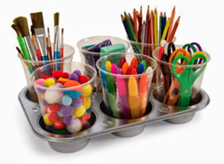
Чрез логопедичната дейност се предостави помощ на децата в предучилищна възраст с нарушения на устната реч, овладяване на българската реч и нейните устни форми, подобрение на фонематичното възприятие и уменията за анализ и синтез на звука, паралелно с корекцията на звуковото произношение. Развитие на последователна, изразителна реч, базирана на правилно произнесени звуци. Премахване на недостатъците при писане. С провеждането на логопедични занятия се целеше стимулиране на вербалното изказване чрез диалог, включване в словесни, подвижни, продуктивни игри, математически понятия за числа , форми, цвят и елементарни операции с тях – рисуване, моделиране и др.

Slide 8
Терапевтичната дейност се осъществи чрез:
- провеждане на корекционно-терапевтична дейност с деца с комуникативни нарушения – индивидуално и групово;
- изготвяне на индивидуални програми за корекционно-терапевтична дейност за всички деца с комуникативни нарушения;
- разработване на дидактични материали за подпомагане на логопедичната дейност:
• за развитие ляво-дясна ориентация;
• за развитие на фина и обща моторика;
• за развитие на активен и пасивен речник;
• за формиране и подобряване на пространствените отношения;
• за формиране на понятията за пространство и ориентиране спрямо обекти;
• за развитие на памет, внимание, логика и т.н.
Постигнатите резултати са добри, благодарение на екипната работа с психолог, учители и родители.

Slide 9
Развитието на фината моторика е изключително важен момент в процеса на логопедично и психологично въздействие.Научно е доказано, че развитието на моториката на ръцете е тясно свързано с развитието на речта на детето и неговото мислене. Степента на развитие на движенията на пръстите, съответства на степента на развитие на речта. Обикновено детето с добре развита фина моторика има и високо ниво на интелект: умее да разсъждава логически, има добре развити памет, мислене, внимание, свързана реч.

Slide 10
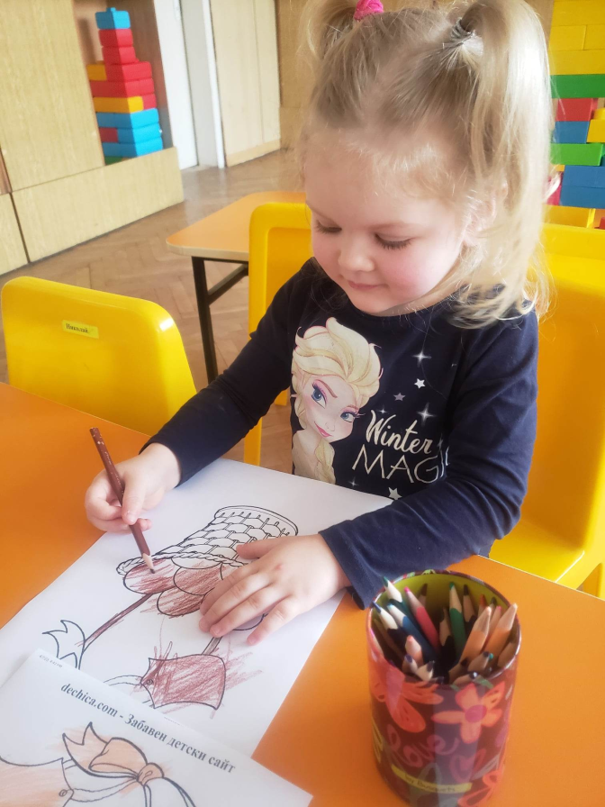
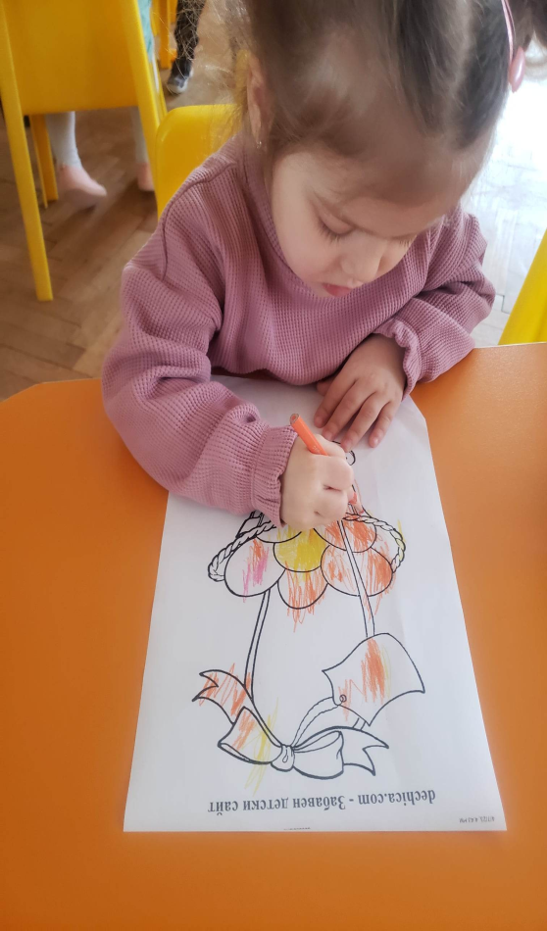
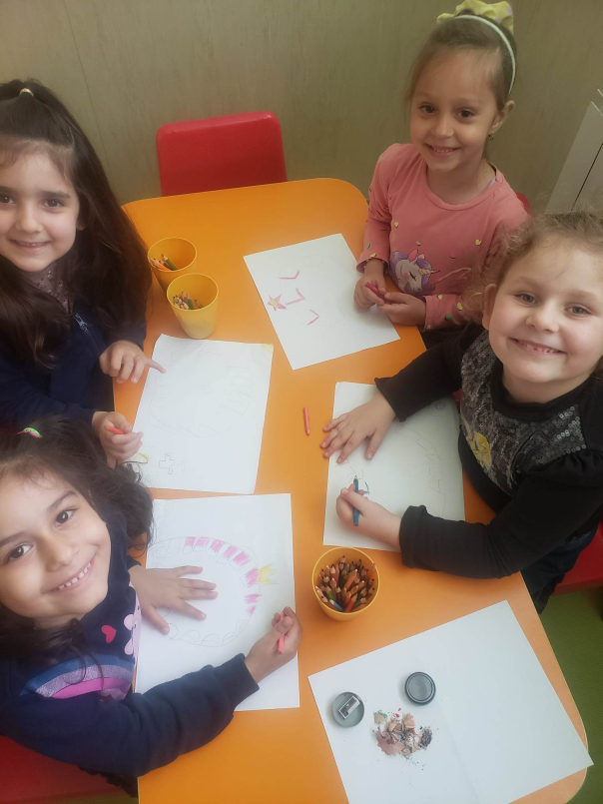
Задачите за трениране на фина моторика са интересни и обичайни за децата. Те включват подреждането на пъзели, рисуване, оцветяване, рязане с ножица, хващане и боравене с малки предмети, нанизване на мъниста, лепене и моделиране.

Slide 11
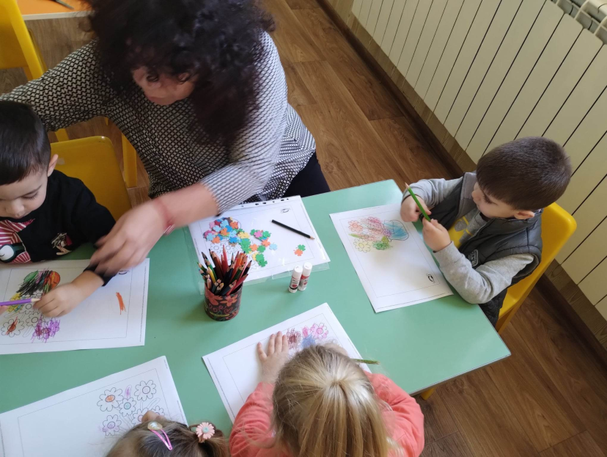
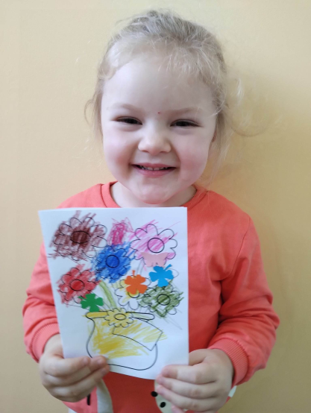
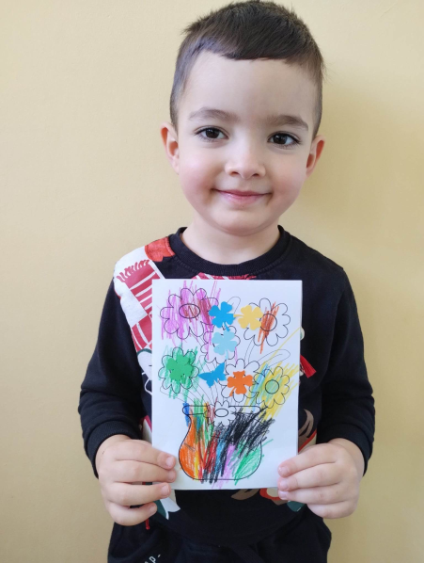
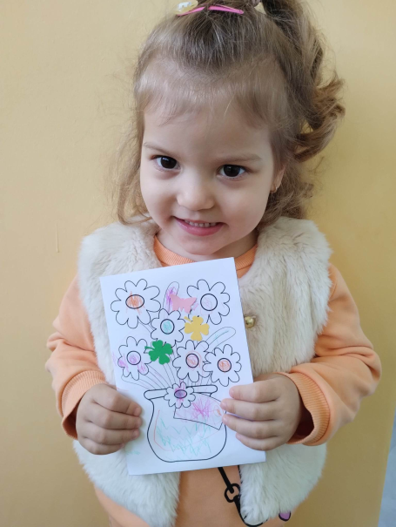
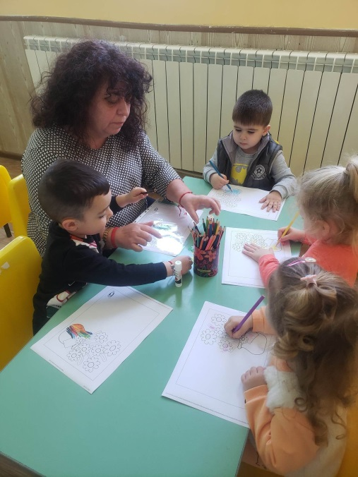
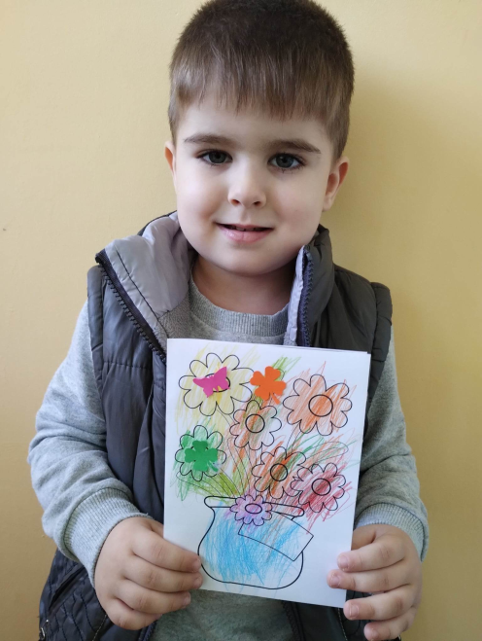
Картичка за мама!
Аз обичам мама, с обич най-голяма! На света едничка, ти си най-добричка!

Slide 12
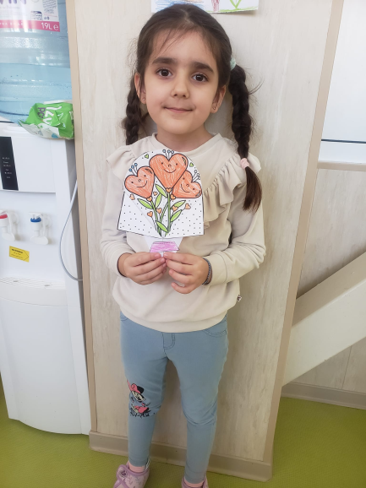
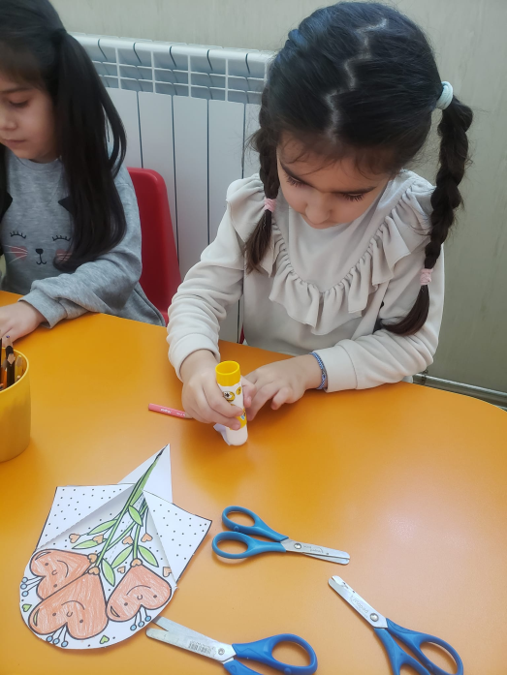
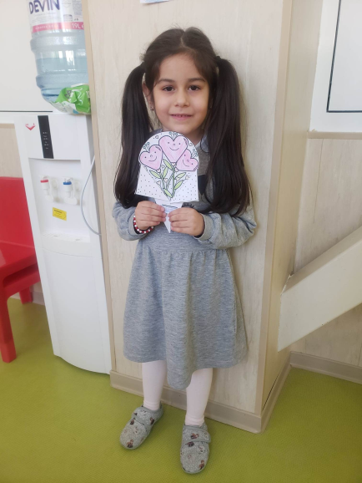
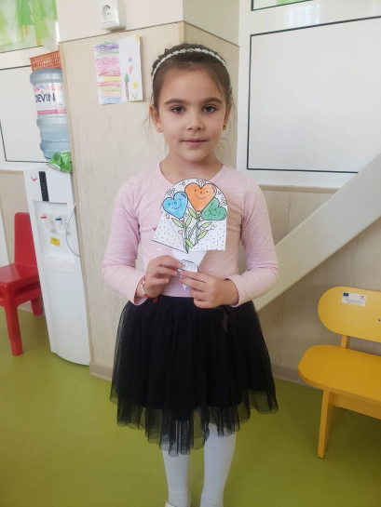
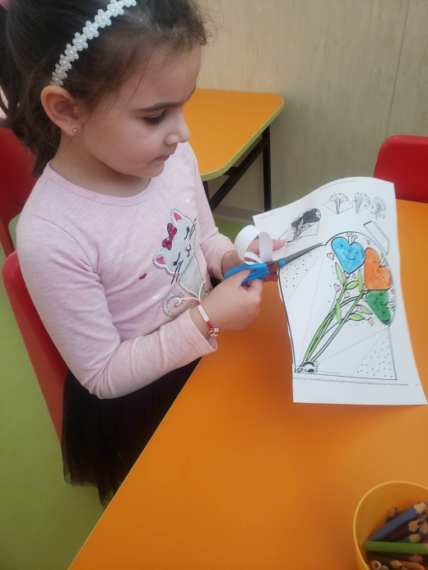
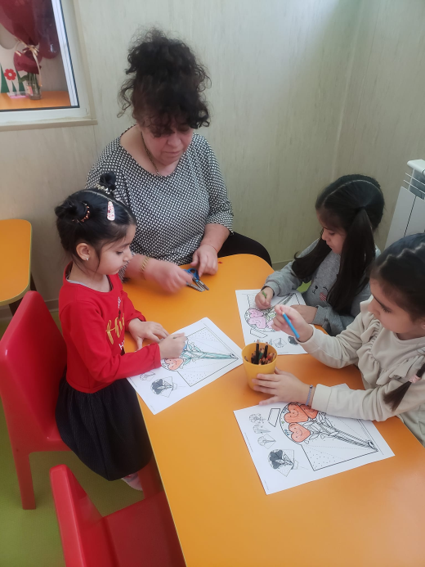
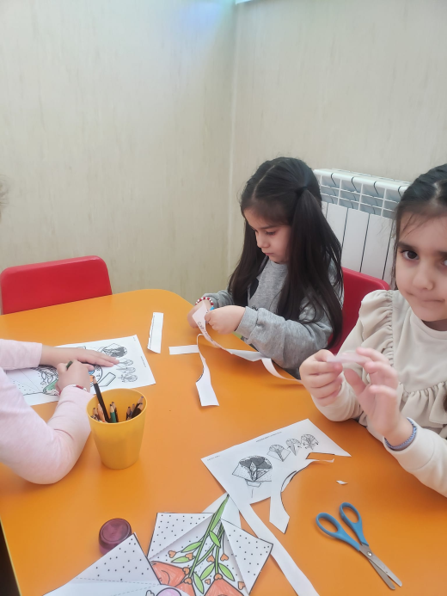
Честит празник, мила мамо!
Много те обичам! ❤

Slide 13

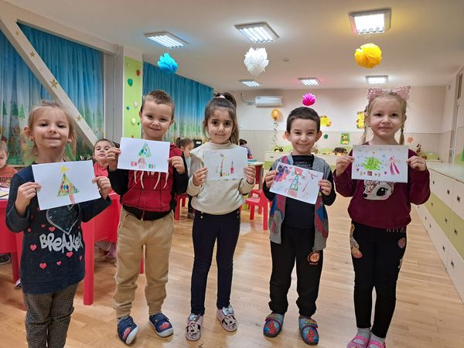

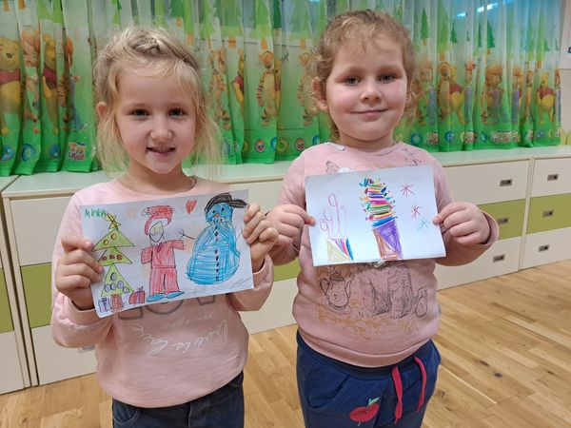
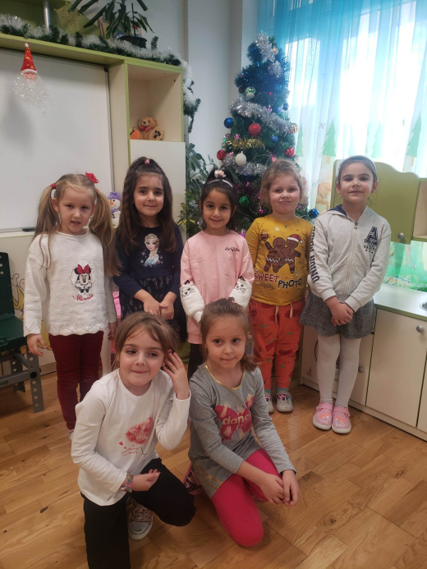

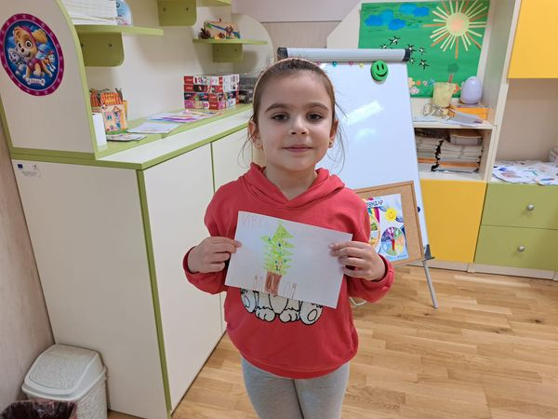
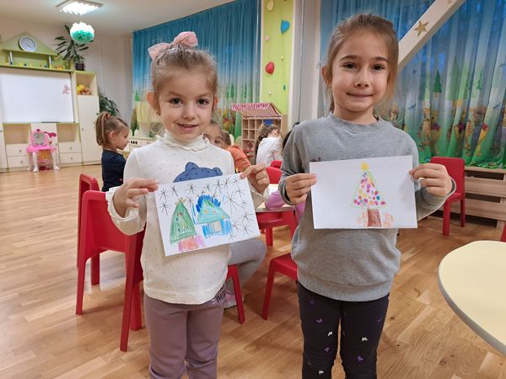

Детско творчество!
Коледа е!

Slide 14

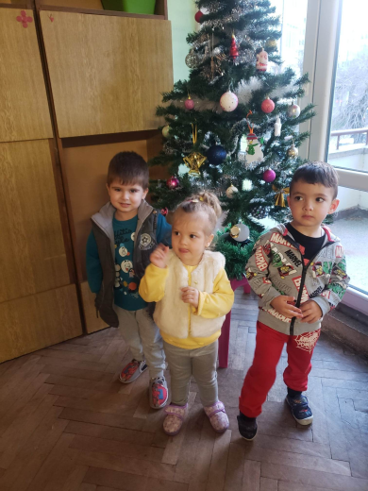
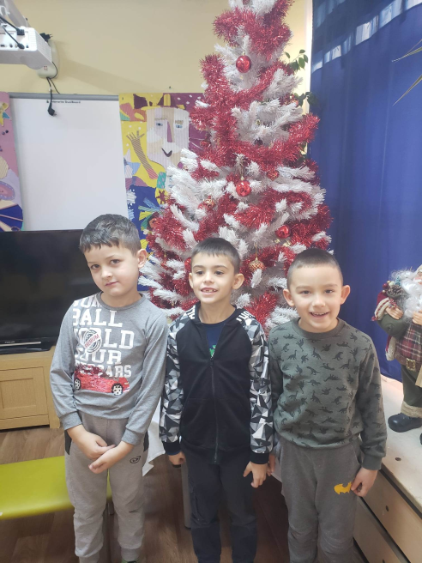
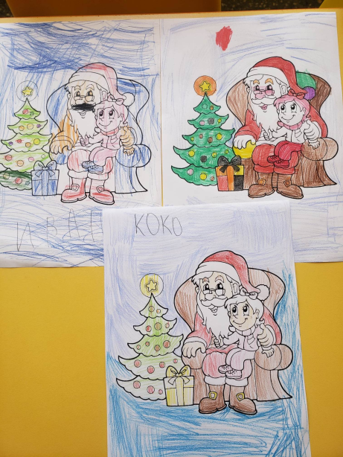
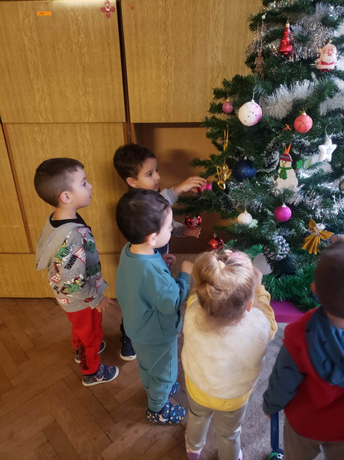
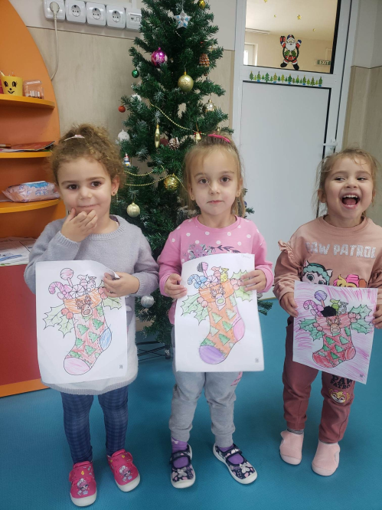
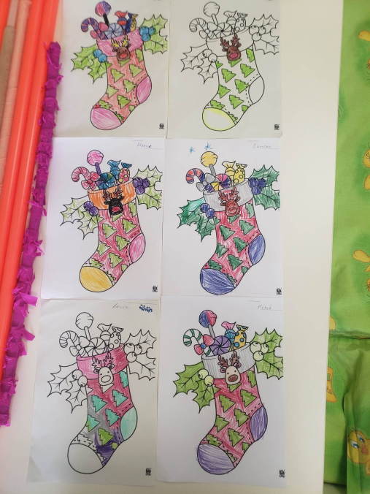
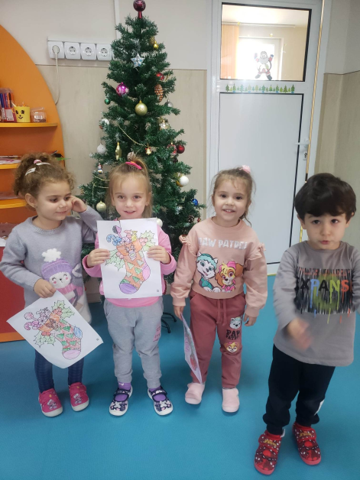


Slide 15
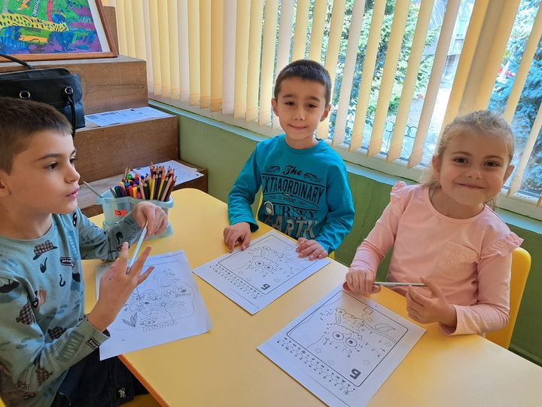
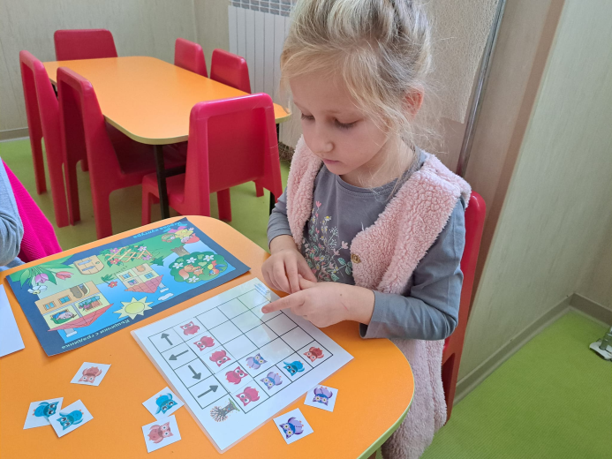
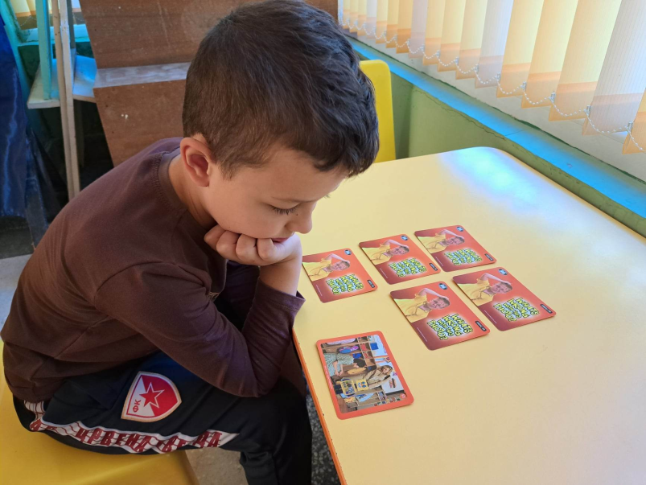
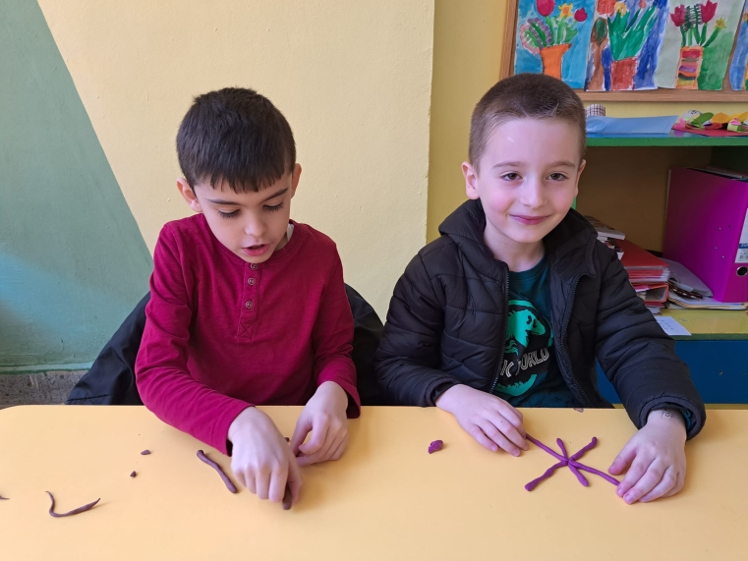
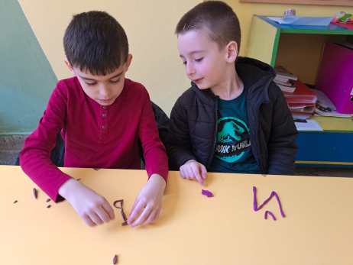
Ориентиране в пространството.
Учим буквите и техните звукове.
Създаване на граматически свързана реч по нагледна опора.
Моделираме букви от пластилин.

Slide 16
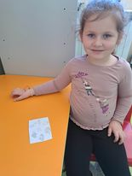
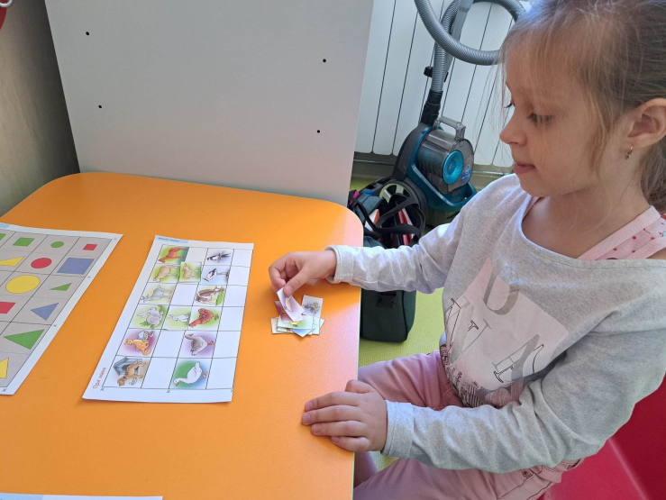
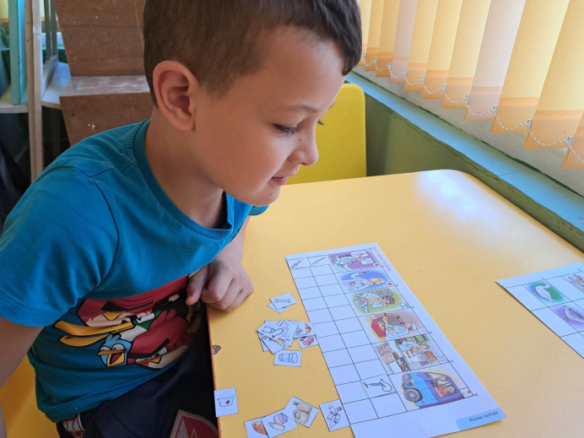
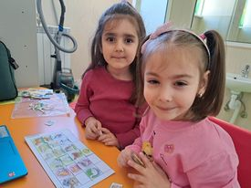
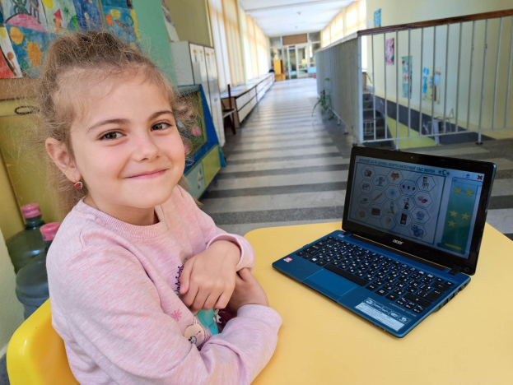
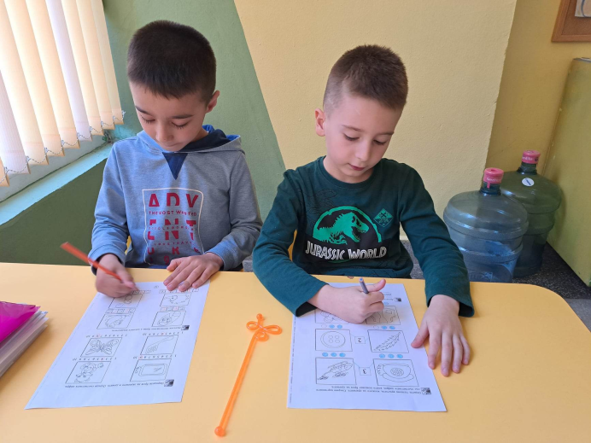
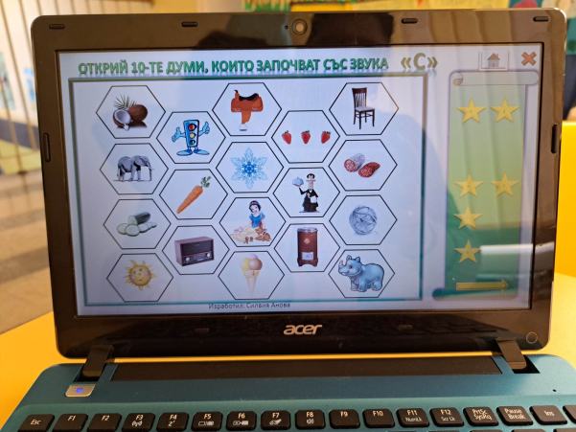
Упражнения за фонематичен слух и възприятие, звуков анализ и синтез.

Slide 17
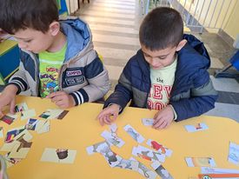
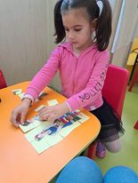
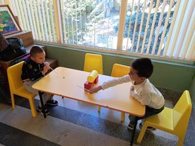
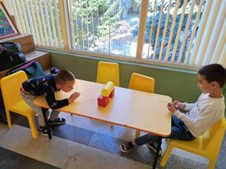
Игри на думи - образуване чрез слухово и зрително възприемане, докато подреждаме пъзел. Обогатяване на активен и пасивен речник. Развиване на съобразителност и конценрация.
Дихателни упражнения и игри.

Slide 18
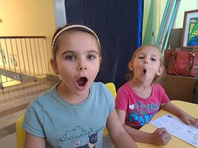
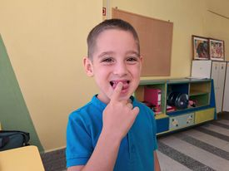
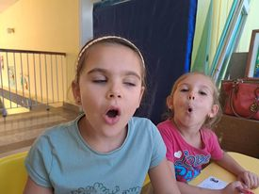
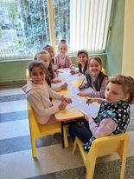


Артикулационни упражнения,
постановка на звук.
Графомоторика –
за пространствена ориентация.

Slide 19

Темата за речта и за етапите на нейното развитие е тема от особено важно значение за всеки родител. Речта се овладява чрез механизма на имитацията. Източник за развитие на детската реч е възрастният. Възприемането става чрез показване и словесно обозначаване на различни неща или съвместни действия между детето и възрастния. Затова е толкова важна комуникацията между малкия човек и прякото му обкръжение.
В днешния забързан свят, голяма част от родителите пропускат да отделят внимание на своите деца. Настаняват ги пред телевизора, компютъра или им купуват телефони и таблети. Но не гледането на телевизия, а живата реч между детето и възрастните е основна за развитието на детската реч.
Говорът при всяко дете се формира индивидуално,
но развитието е възможно само в условия на общуване.
Всяко дете се ражда със заложена дарба да говори,
но кога и как ще се научи да говори зависи от средата,
в която расте.
Изготвил:
Кремена Милушева – логопед
Стефка Петрова – психолог

Slide 20

------------------------------------------------------ www.eufunds.bg --------------------------------------------------
Проект BG05M2ОP001-3.005-0004 „Активно приобщаване в системата на предучилищното образование“, финансиран от Оперативна програма „Наука и образование за интелигентен растеж“, съфинансирана от Европейския съюз чрез Европейските структурни и инвестиционни фондове.

